Slide 1
用计算机解决问题的一般步骤

Slide 2
说课目录
1
2
3
4
5
6
7
教材分析
教学对象
目标分析
重
、
难点
教
、
学法
教学过程
教学评价

Slide 3
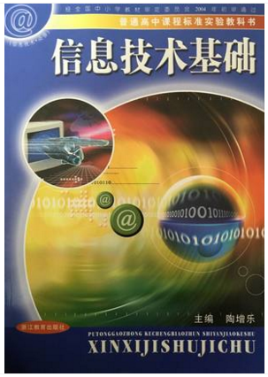
信息的加工
3.1.现代计算机 处理工具------计算机
3.1.1计算机的基本功能
3.2.字处理和表处理
3.1.2计算机的基本特征
3.3.多媒体信息处理
3.1.3计算机并非无所不能
3.4.算法及其实现
3.1.4用计算机解决问的一般步骤
3.5.智能处理

Slide 4
1、说地位：
本课让学生掌握用计算机解决问题的一般步骤和算法的概念，既是对前面课程内容的补充，也是后续学习信息处理及算法编程知识的基础。
2、说教材处理：
本课在教材中篇幅较少，因此我将算法和编程的知识补充进来，使得教学内容更加丰满，教学过程衔接也更顺畅。

Slide 5
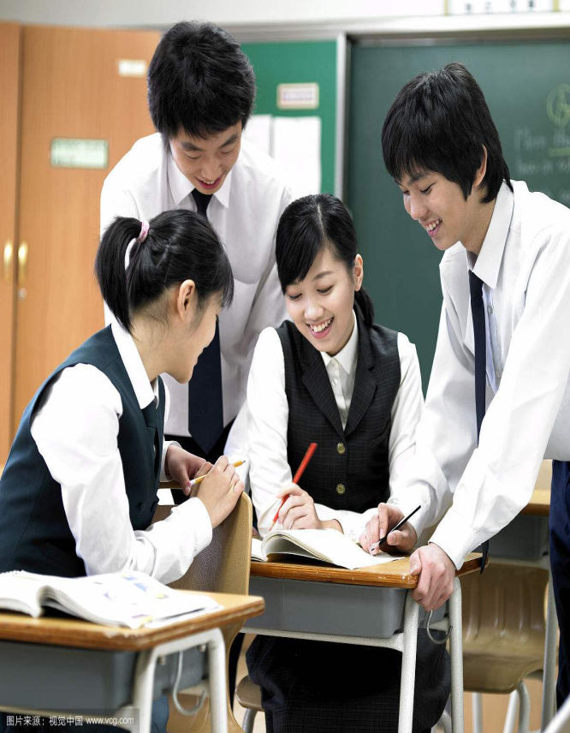
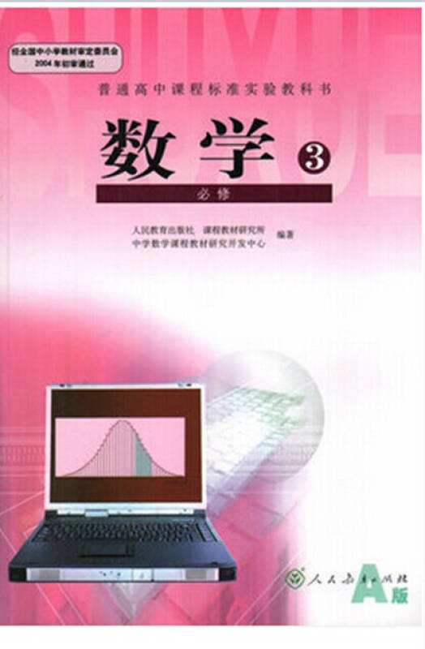
对象
基础

Slide 6
目标
分析
1、知识与技能
教学重、难点
（1）了解什么是算法；
（2）能描述人和用计算机解决问题的基本过程
（3）能说出人与计算机解决问题的异同
（1）能描述人和用计算机解决问题的基本过程
（2）能说出人与计算机解决问题的异同
2、过程与方法
（1）引导、交流与VB演示操作实践的过程
（2）合作学习的过程与方法
3、情感态度与价值观
（1）对学习算法与程序设计形成感性认识。
（2）对人工智能带来的影响及信息伦理道德进行思考

Slide 7
“支架式”教学策略
“情境导入、明确目标 →小组合作、探究问题→人机竞赛、深化理解→人机类比，寻找差异→正反思辨、情感升华” →“提炼要点、课堂总结”。
小组合作策略
学生分成四至五个小组。组员自主思考、主动探究，分工合作来完成任务。
角色扮演策略
学生扮演正反两方进行思辨，陈述各自的观点。

Slide 8
为了充分体现以学生为主体，教师为主导的新课程理念，同时遵循循序渐进的原则，我把教学过程划分为以下六个步骤：
2
3
4
5
6
1
情境导入
明确目标
2分钟
小组合作探究问题
10分钟
人机竞赛深化理解12分钟
类比分析寻找差异
3分钟
案例思辨情感升华
10分钟
提炼要点课堂总结
3分钟

Slide 9
活动一：泡茶时间统筹安排
编号 | 待办事项 | 需用时间
A | 穿衣服 | 5分钟
B | 洗脸 | 2分钟
C | 刷牙 | 3分钟
D | 整理客厅 | 5分钟
E | 洗水壶 | 1分钟
F | 烧开水 | 15分钟
G | 洗茶杯 | 3分钟
H | 拿茶叶 | 1分钟
情境导入、明确目标
小组合作、探究问题
人机竞赛、深化理解
类比分析、寻找差异
案例思辨、情感升华
提炼要点、课堂总结
提炼要点、课堂总结

Slide 10
情境导入、明确目标
组长
陈述员
小组合作、探究问题
人机竞赛、深化理解
类比分析、寻找差异
案例思辨、情感升华
操作员
记录员
提炼要点、课堂总结
提炼要点、课堂总结

Slide 11
情境导入、明确目标
小组合作、探究问题
人机竞赛、深化理解
类比分析、寻找差异
案例思辨、情感升华
提炼要点、课堂总结
提炼要点、课堂总结

Slide 12
归纳小结：
情境导入、明确目标
小组合作、探究问题
人机竞赛、深化理解
类比分析、寻找差异
案例思辨、情感升华
提炼要点、课堂总结
提炼要点、课堂总结

Slide 13
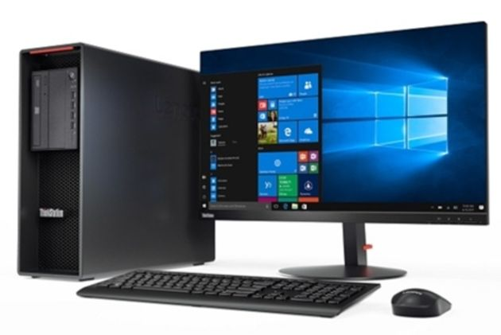
活动二：人机竞赛求一元二次方程的解
（1）x²+4x-221=0
（2）37x²+119x+103=0
情境导入、明确目标
小组合作、探究问题
人机竞赛、深化理解
类比分析、寻找差异
案例思辨、情感升华
提炼要点、课堂总结
提炼要点、课堂总结

Slide 14
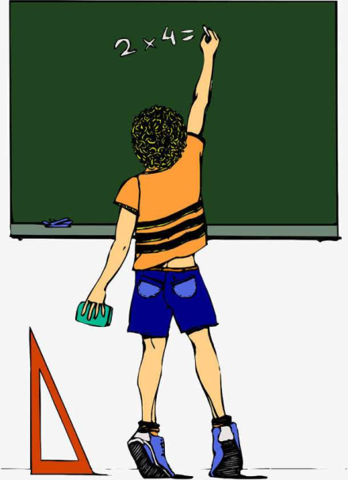
A
B
情境导入、明确目标
小组合作、探究问题
人机竞赛、深化理解
类比分析、寻找差异
案例思辨、情感升华
提炼要点、课堂总结
提炼要点、课堂总结
以小组为单位，分AB两组，A组出题并手工求解，B组用VB程序求解，进行对抗。

Slide 15
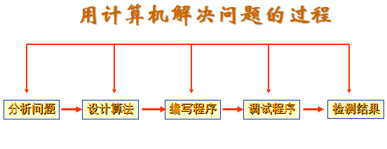
归纳小结
情境导入、明确目标
小组合作、探究问题
人机竞赛、深化理解
类比分析、寻找差异
案例思辨、情感升华
提炼要点、课堂总结
提炼要点、课堂总结

Slide 16
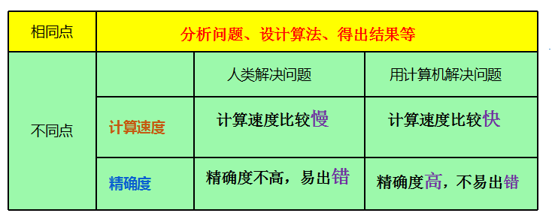
归纳小结
情境导入、明确目标
小组合作、探究问题
人机竞赛、深化理解
类比分析、寻找差异
案例思辨、情感升华
提炼要点、课堂总结
提炼要点、课堂总结

Slide 17
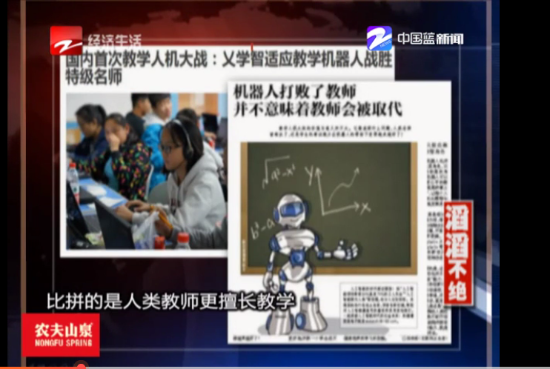
新闻链接：人工智能打败老师，我们的教育真的需要改革了？
最近在河南郑州，由教育部门和相关企业联手，举办了一场以教育型人工智能机器人和在职老师的大对决。在为期四天的时间里，三位高级教师和机器人分别对部分初中生进行数学方面的辅导，最后以比较考生成绩的方式分出输赢。最终，机器人组在平均成绩和最高最低分上均获得了优胜，教师组遭遇惨败。
情境导入、明确目标
小组合作、探究问题
人机竞赛、深化理解
类比分析、寻找差异
案例思辨、情感升华
辩论：未来的人工智能是否能代替教师的教育教学工作？
提炼要点、课堂总结
提炼要点、课堂总结

Slide 18
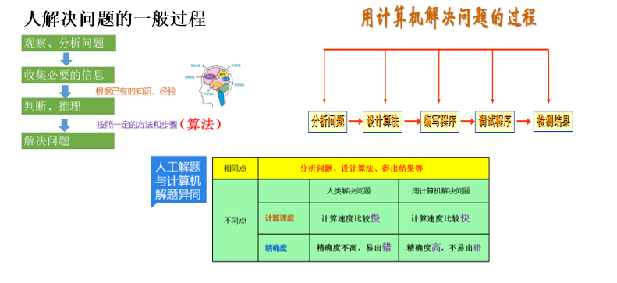
情境导入、明确目标
小组合作、探究问题
人机竞赛、深化理解
类比分析、寻找差异
案例思辨、情感升华
提炼要点、课堂总结
提炼要点、课堂总结

Slide 19
教学
过程
教学
评价
教学评价：
一、在教学实践过程中对学生操作效果的及时反馈评价；
二、完成本节课的学习任务后，学生根据教学目标完成自我评价；
三、在小组协作学习过程中学生间进行互评。

Slide 20
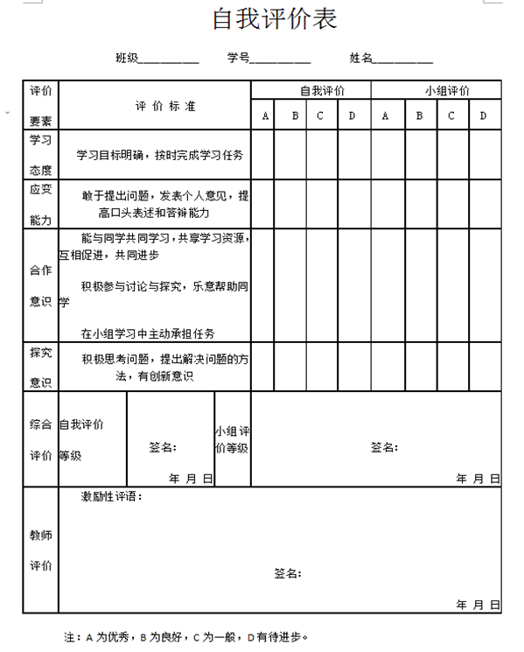
教学
过程
教学
评价

Slide 21
谢谢大家！

